Slide 1
Herència Genètica 2.
Dominància, Recessivitat, Cromosomes, Gens i Al·lels
Teoria Cromosòmica de l’Herència

Slide 2
Representació d’informació en arbres d’herència
Mascle
(mostra el fenotip)
Femella (no mostra el fenotip)
Mascle
(no mostra el fenotip)

Slide 3
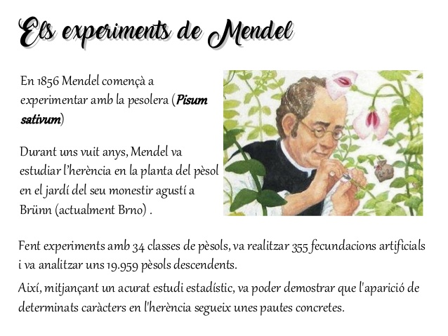
Lleis de Mendel

Slide 4
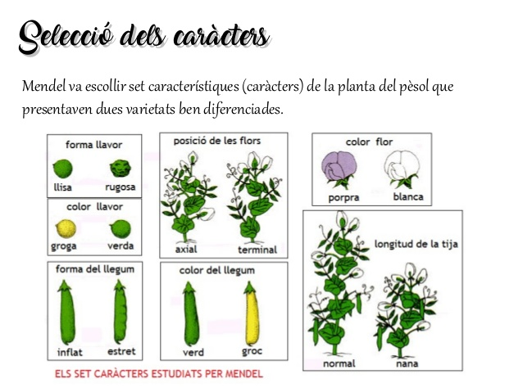

Slide 5
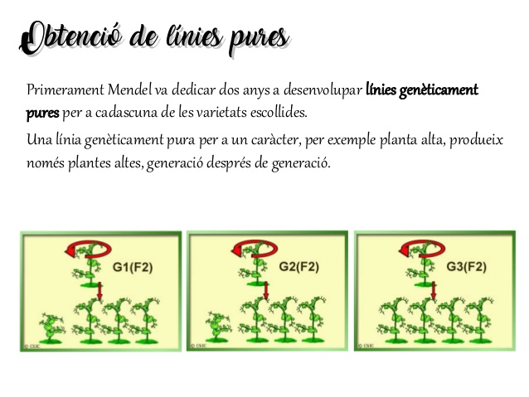

Slide 6
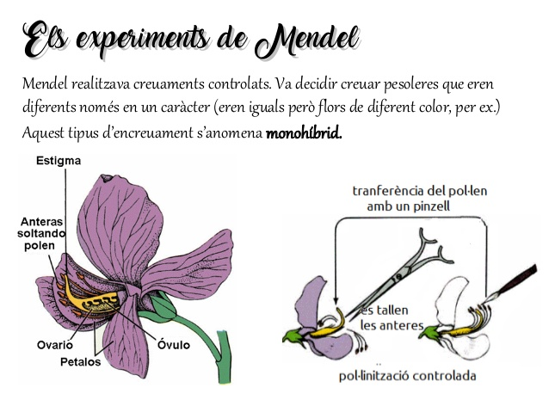

Slide 7
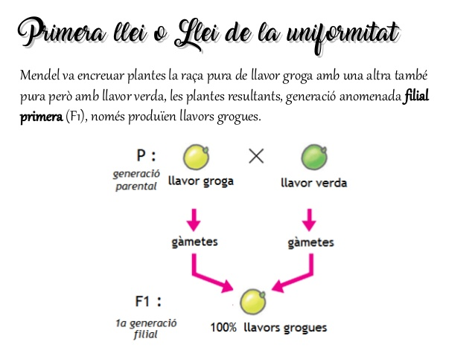

Slide 8
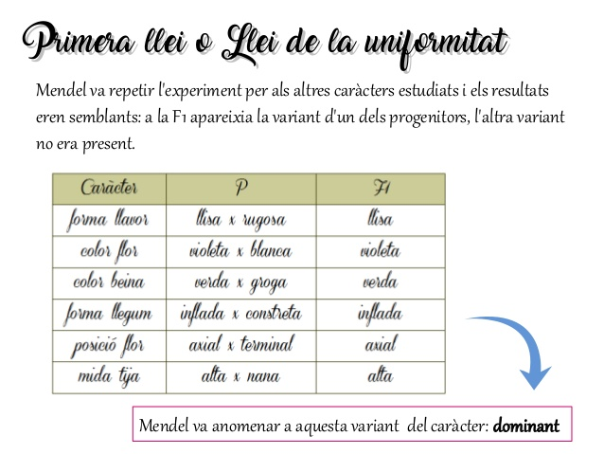

Slide 9
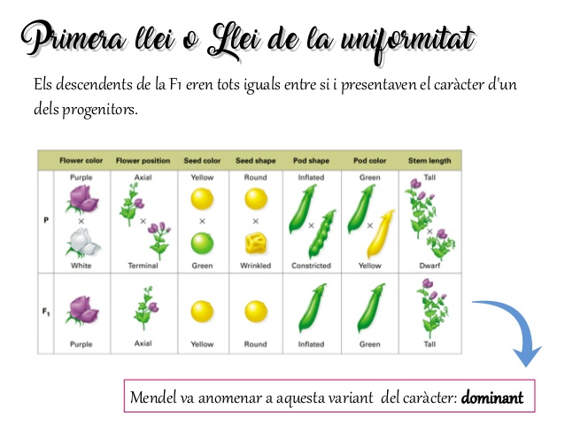

Slide 10
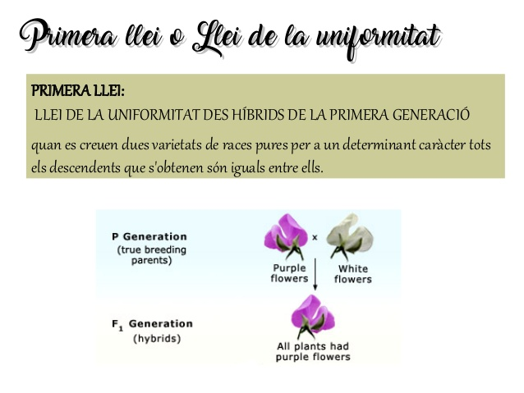

Slide 11
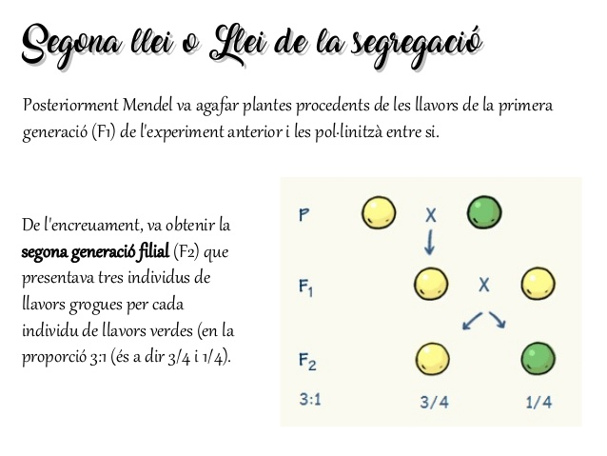

Slide 12
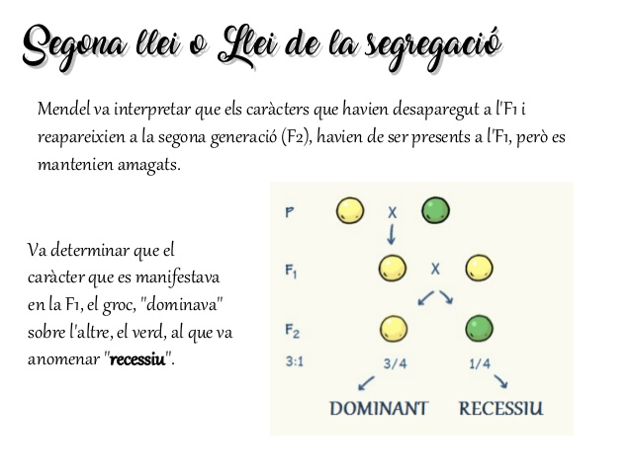

Slide 13
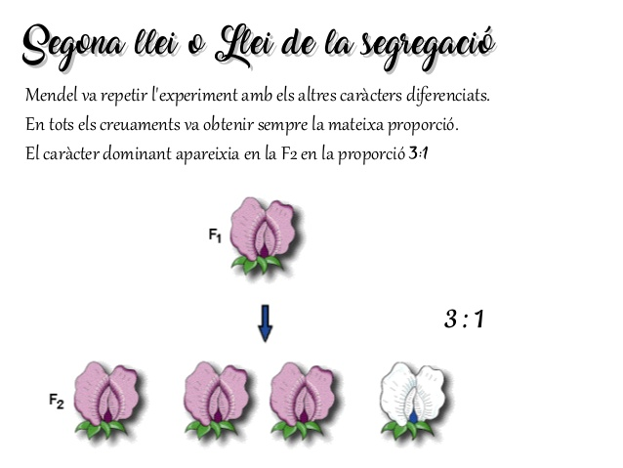

Slide 14
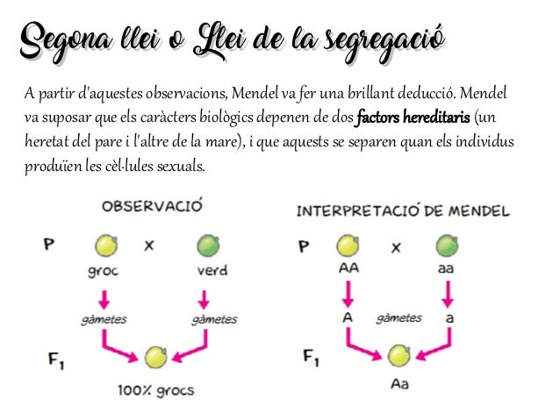

Slide 15
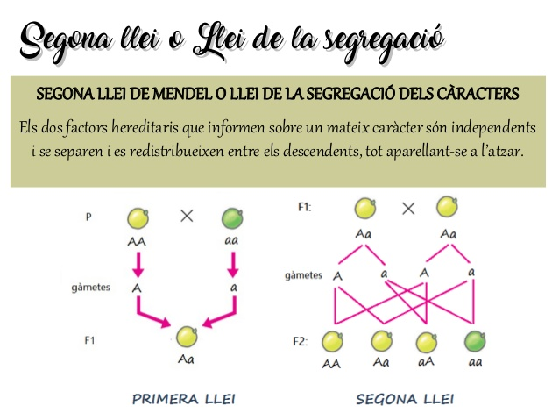

Slide 16
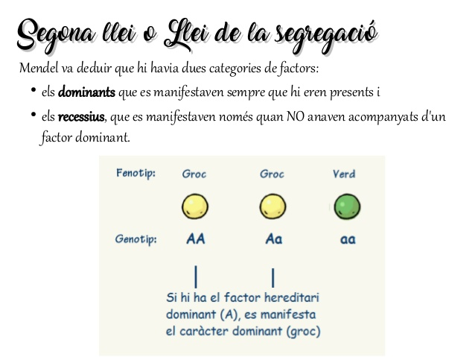

Slide 17
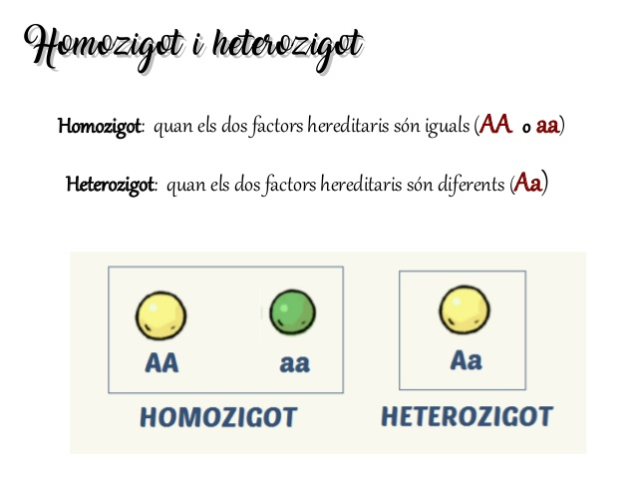

Slide 18
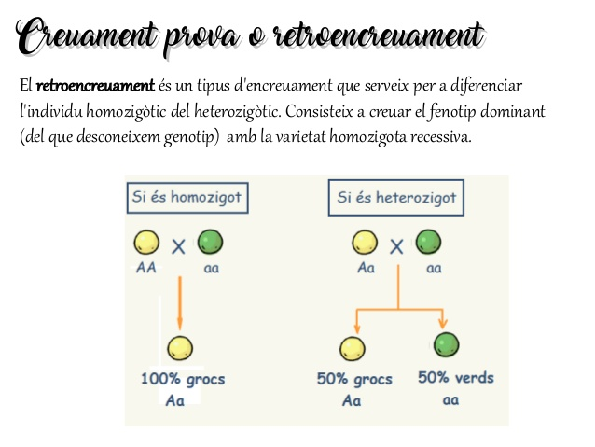

Slide 19
Però “on” eren aquests factors?
Eren presents en tots els éssers vius?

Slide 20
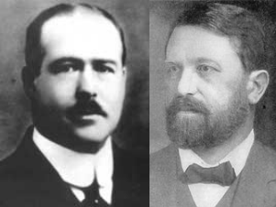
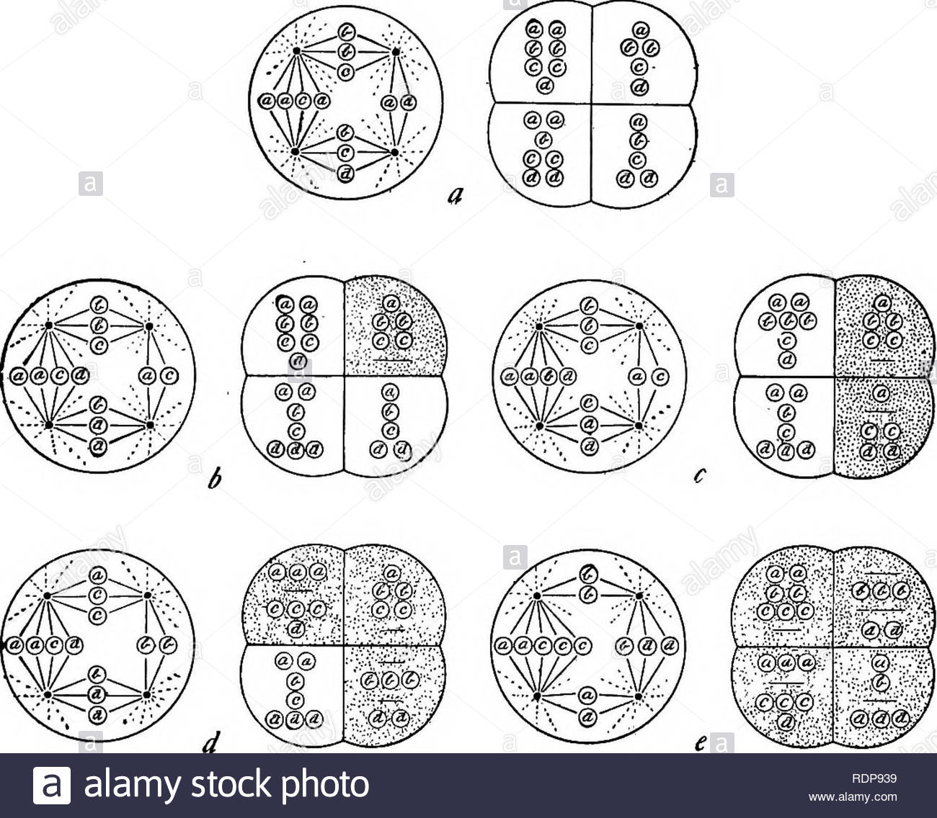
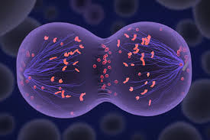
Walter Sutton i Theodor Bovery

Slide 21
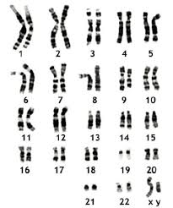
Teoria Cromosòmica de l’Herència
23 parells de cromosomes homòlegs

Slide 22
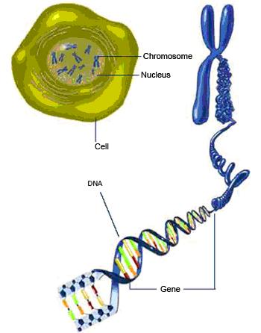
AA
Aa
aa
1 Gen → 2 Al·lels (versions diferents del gen)

Slide 23
AA
Aa
aa
A
? → A
a
1 Gen → 2 Al·lels (versions diferents del gen)
GENOTIP
FENOTIP
A ÉS UN AL·LEL DOMINANT
a ÉS UN AL·LEL RECESSIU

Slide 24
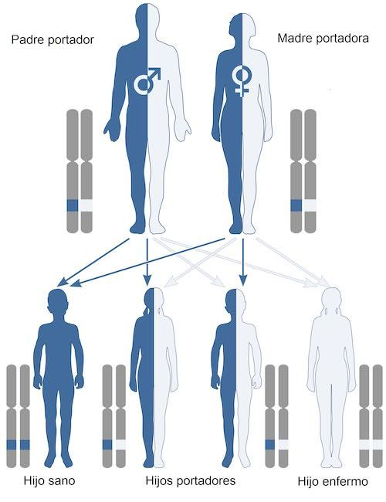

Slide 25
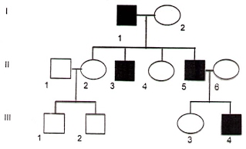
Interpretem un arbre d’herència
Caràcter: Color cabell
Al·lels:
A (fosc) dominant
A (clar) recessiu
Genotips:
AA (fosc)
Aa (fosc)
aa (clar)
A_ aa
1. Anotar en llenguatge genètic la informació que és accessible (raonament inductiu)
2. De qui ha rebut cadascú els seus al·lels? (raonament deductiu)

Slide 26
Malalties gèniques monogèniques més freqüents
Fibrosi quística
Α i β-talassèmia
Síndrome de X fràgil
Hemofília A
Atròfia Muscular Espinal
Anèmia falciforme
Neurofibromatosi Tipus 1 (NF1)
Malaltia de Huntington
Poliquistosi renal autosòmica recessiva
Distròfia Miotònica Tipus 1 (de Steinert)
Distròfia muscular de Duchenne / Becker
Síndrome de Marfan

Slide 27
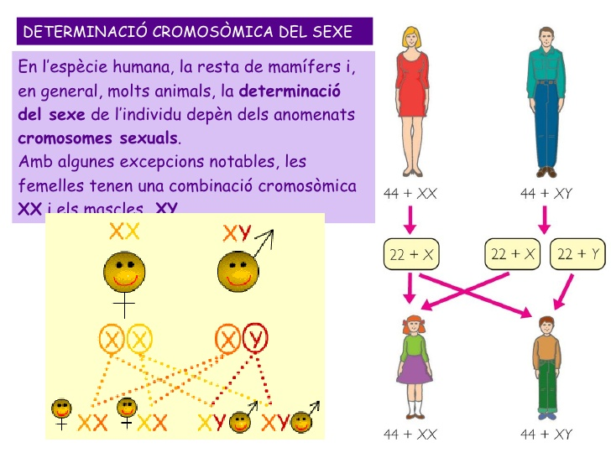

Slide 28
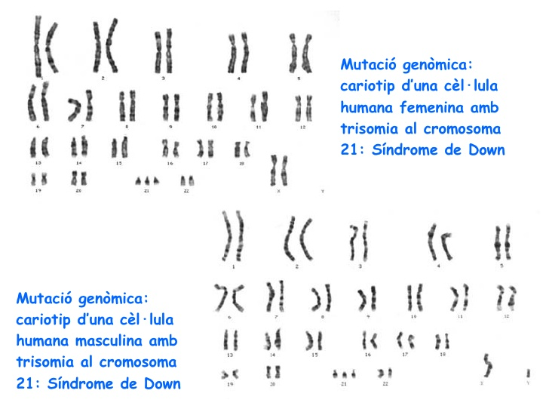
ANEUPLOÏDIES

Slide 29
